Slide 1
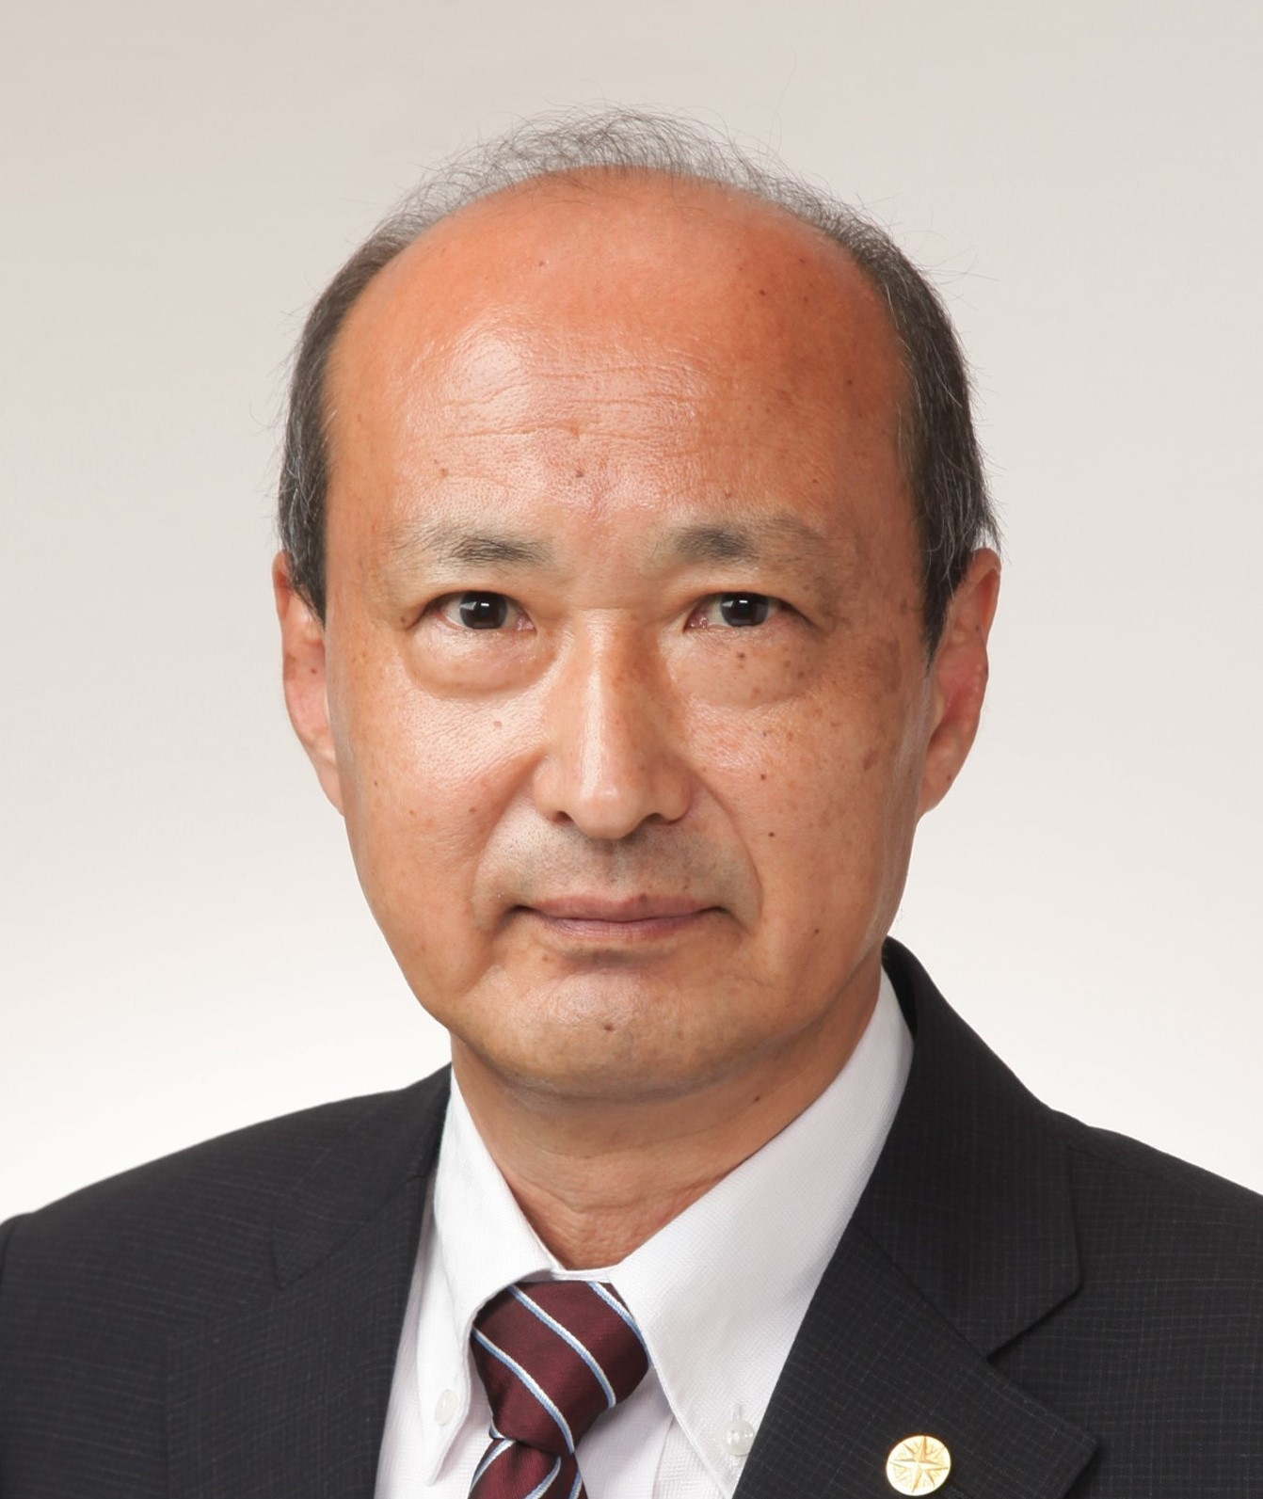
■公益財団法人川崎市産業振興財団主催 経営課題解決セミナー■
無料！
変革の時代に対応する経営力向上（第１回）
働き方改革・テレワーク時代の人材戦略
～「人を大切にする経営」～
【日 時】令和2年9月23日（水）18 : 30 ～ 20 : 30
【会 場】川崎市産業振興会館／オンライン
【講 師】中小企業診断士 滝沢 典之氏
【受 講 料】無料
【定 員】30名（申込順）
【申込方法】ＦＡＸまたはＥ－ｍａｉｌ（裏面参照）
【申込締切】令和２年9月22日（火）
講師写真
新型コロナウイルス感染症対策で急速に普及し、今後も定着が見込まれるテレワーク。働き方改革も加速され、社会状況も一変してきました。大企業では当たり前に行われているテレワーク、在宅勤務、働き方改革ですが、中小企業ではそう簡単に対応できないとお悩みの経営者の皆様が多くおられると思います。このまま、何もしないでいると大企業と中小企業の格差は事業面、経営面、労務管理面、人材確保の面で、ますます大きくなることが予想されます。現在の国の助成金や川崎市の補助金について説明します。その有効活用を検討してはいかがでしょうか。事業存続、雇用確保の観点から、今こそ中小企業が取り組まなくてはならない「人を大切にする経営」こそが、この厳しい経営環境を乗り越えるための根底の考え方ではないでしょうか。全国の事例を紹介します。また、来年度から中小企業にも導入される「同一労働、同一賃金」についても説明します。
（関連助成制度： 川崎市テレワーク導入促進補助金等）
【講師】
中小企業診断士 滝沢 典之
（ﾀｷｻﾞﾜ ﾉﾘﾕｷ）
◆経歴
川崎生まれ、川崎育ち。東芝の本社、工場、米国にて、資材調達、輸出入、企画、経営・労務管理、コンプライアンス・監査業務を経験。国内外の中小企業ビジネスに精通。
◆実績
働き方改革・テレワーク支援。「人を大切にする経営」「事業承継」ビジネスマッチング支援。かわさき起業家オーディション創業支援、経営革新計画支援、
復旧支援相談員。
1 2019年度以前のテレワーク導入の流れ
従来の考え方
東京2020に向けた施策
2 2020年新型コロナウイルス感染症で何が変わったか？
新型コロナウイルス感染症で環境が一変、大企業はなぜできるか？
国の施策（助成金）と川崎市の施策（補助金）
中小企業の人材確保と事業存続、成長を考える
３. 2021年度導入される中小企業の「同一労働、同一賃金」への対応
(1) ガイドラインと事例紹介
４．「人を大切にする経営」とは？
(1) あらたな経営の考え方と全国の中小企業の事例紹介
(2) 雇用確保、事業存続、事業持続化に向けて
【共催】（一社）川崎中小企業診断士会

Slide 2
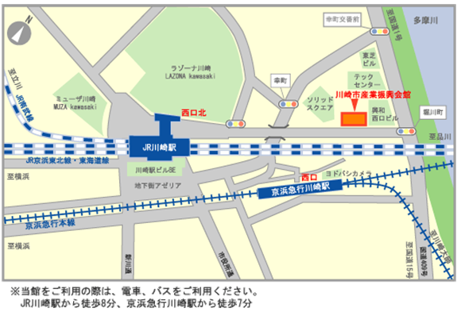
変革の時代に対応する経営力向上（全６回）
【第1回】 ９月２３日（水）
働き方改革・テレワーク時代の人材戦略 ～「人を大切にする経営」～
講師： 滝沢 典之（中小企業診断士）
【第4回】 １２月９日（月）
変革の時代の販路拡大
講師： 猪瀬 記利（中小企業診断士）
【第2回】 １０月１４日（水）
変革の時代の経営革新
講師： 高橋 栄一（中小企業診断士）
【第5回】 ２月１０日（水） ※
変革の時代に対応する
IoT/ICT・DX活用した革新的経営カイゼン
講師：田中 弘一（中小企業診断士、技術士）
【第3回】 １１月１１日（水）
先行きが不透明な時代の
リスクマネジメント
講師： 新井 一成（中小企業診断士）
【第6回】 ３月１１日（木） ※
変革の時代の事業承継
講師： 丹野 幸敏（中小企業診断士）
予定は変更になる場合があります
※共催：川崎中小企業診断士会主催セミナー（川崎市産業振興財団共催）
【申し込み方法】
Ｅ-mailまたはFAXでお申込ください。
【第 回】 月 日（ ）開催「 」 参加申込書 令和 年 月 日
企業名 |  |  | 住 所
役 職 |  |  | 氏 名
連絡先 | 電 話 |  |  |  | 会場 （どちらかに○） | 川崎産業振興会館
 | Ｅ-mail |  |  |  |  | オンライン
※必要事項をご記入の上、ＦＡＸ（０４４－５４８－４１４６）もしくは、同内容を
Ｅ-mail jinzai@kawasaki-net.ne.jp までお送りください。
※ＦＡＸの場合は、参加申込書を切らずにこのまま送信してください。
※受講票は発行いたしません。当日、会場へ直接お越しください。
※オンライン希望の場合はE-mailにて ご案内いたします。
※定員超過によりご参加いただけない
場合にはご連絡いたします。
【お申し込み・お問合せ】
公益財団法人川崎市産業振興財団
川崎市幸区堀川町６６番地２０
川崎市産業振興会館６階
電話 044－548-4125
FAX 044－548-4146
担当者：山田
【共催】（一社）川崎中小企業診断士会

